Slide 1
Wyposażenie biur. Biurowe meble

Slide 2
Около трети своей жизни большинство из нас посвящают работе. Здесь мы проводим основную часть дня и большую часть недели. Чтобы работа приносила радость и удовольствие, необходимо позаботиться об уюте и комфорте на рабочем месте

Slide 3
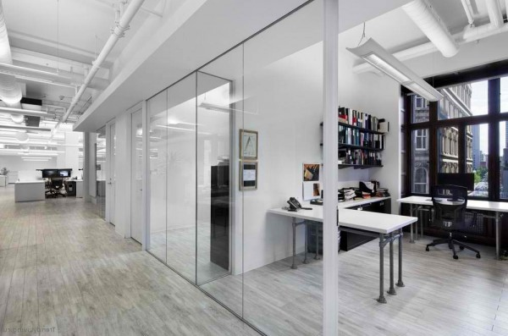
Существуют основные требования к дизайну офиса:
хорошее освещение, преимущество отдается дневному свету;
светлая цветовая гамма, иногда присутствуют брендовые цвета;
функциональная и практичная мебель.

Slide 4
Дизайн интерьера современного офиса принято оформлять основными способами:
Закрытое пространство характерно больше для государственных учреждений, где один длинный коридор и кабинеты с табличками.
Открытое (Open Space) – большое офисное помещение, которое разделяется между собой мобильными перегородками на зоны. Такой подход к организации пространства набирает популярность среди современных офисов. Главный плюс – экономия площади.
Смешанное пространство также не менее популярно. Отдельным может быть кабинет руководителя, комната для переговоров или отдыха.

Slide 5
На сегодняшний день общепризнанно, что правильно оформленный офис - это инструмент достижения успешности и важнейшая составляющая имиджа фирмы, не зависимо от того, с какой сферой связана ее деятельность.
Стилей оформления конторских помещений появилось очень много, но зачастую учитывают опыт более развитых стран. Самое распространенное оформление офиса представляется в американском, а также европейском стилях. Оба они представляют из себя открытые помещения без множества коридоров и кабинетов.

Slide 6
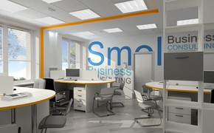
Американский стиль отличается максимальной функциональностью. Рабочие места здесь как правило разделяют при помощи перегородок. В основном из стекла, чтобы можно было просматривать все помещение. К тому же, стекло обладает таким свойством, как визуальное расширение пространства. Таким образом офис кажется более просторным. Здесь не допускаются лишние детали. Все элементы должны непосредственно относиться к деятельности компании и максимально упрощать рабочий процесс. При том, что дизайн офиса в американском стиле достаточно строг и сдержан, он выглядит стильно, дорого и интересно.

Slide 7
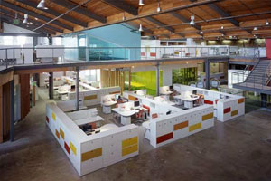
Европейский подход основывается на способе Open Space, но его отличает более свободное, плавное смешение стилей в формировании дизайна интерьера офиса.
В типичных европейских офисах, как и в американских, наиболее часто применяется планировка Open space, однако способ ее реализации во многом отличается. Вместо прозрачных перегородок, металлических элементов, однотипных и скучных рабочих мест используются удобные предметы мебели и легкие, но прочные непрозрачные перегородки, которые позволяют сотрудникам сосредоточиться на работе, не отвлекаясь самим и не отвлекая коллег. Гиперболизированная функциональность заменена комфортом сотрудников. При этом офисные помещения кажутся очень просторными, не перегруженными лишними деталями, но и не слишком строгими.
Дизайнеры разделяют европейский подход по подвидам, базирующимся на отдельных странах: английский, немецкий, скандинавский и др.

Slide 8
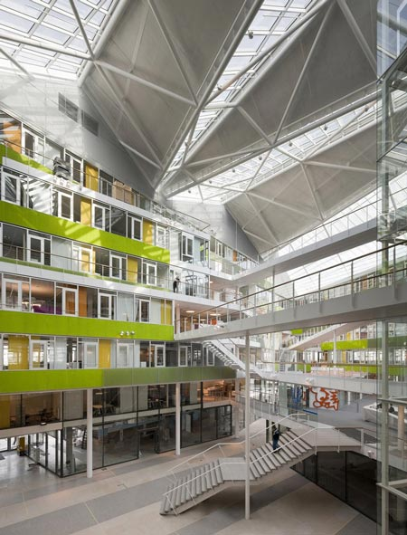
Немецкий офис - это продуманность расположения всех составляющих рабочего места, упорядоченность деталей и, главное, функциональность и эргономичность мебели. Ярко выраженную рациональность и практичность смягчает присутствие в немецких интерьерах большого количества цветов. Это как живые цветы на подоконниках, так и наличие их изображений в декоре.

Slide 9
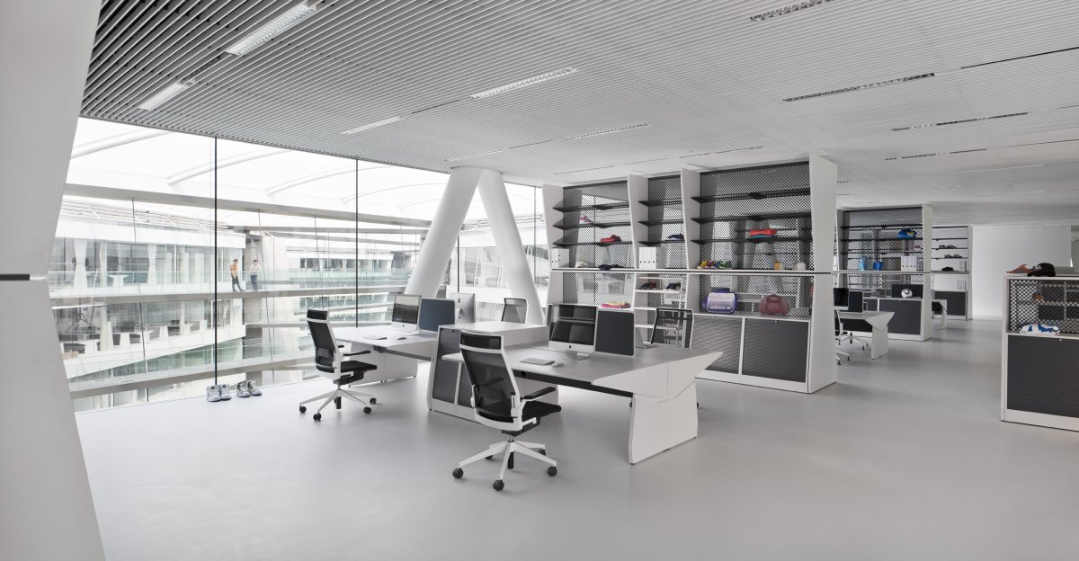

Slide 10
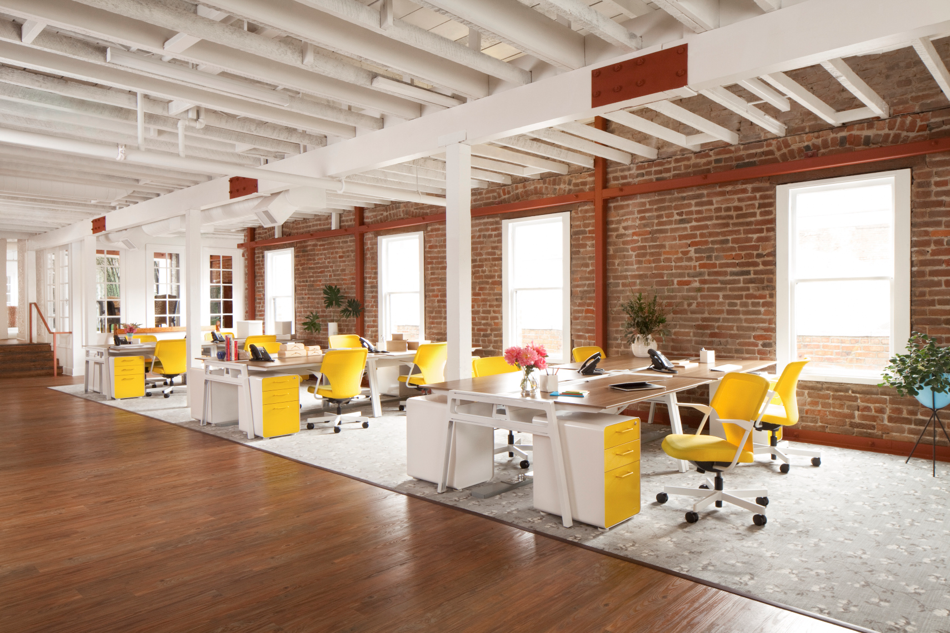
Французские офисные интерьеры легкие, яркие, не лишены декора в виде ажурных металлических деталей, ярких обивок, зеркал и картин в позолоченных рамах. Французский стиль привносит в интерьер некоторый беспорядок и импровизацию, но при этом придает ему удивительный шарм.

Slide 11
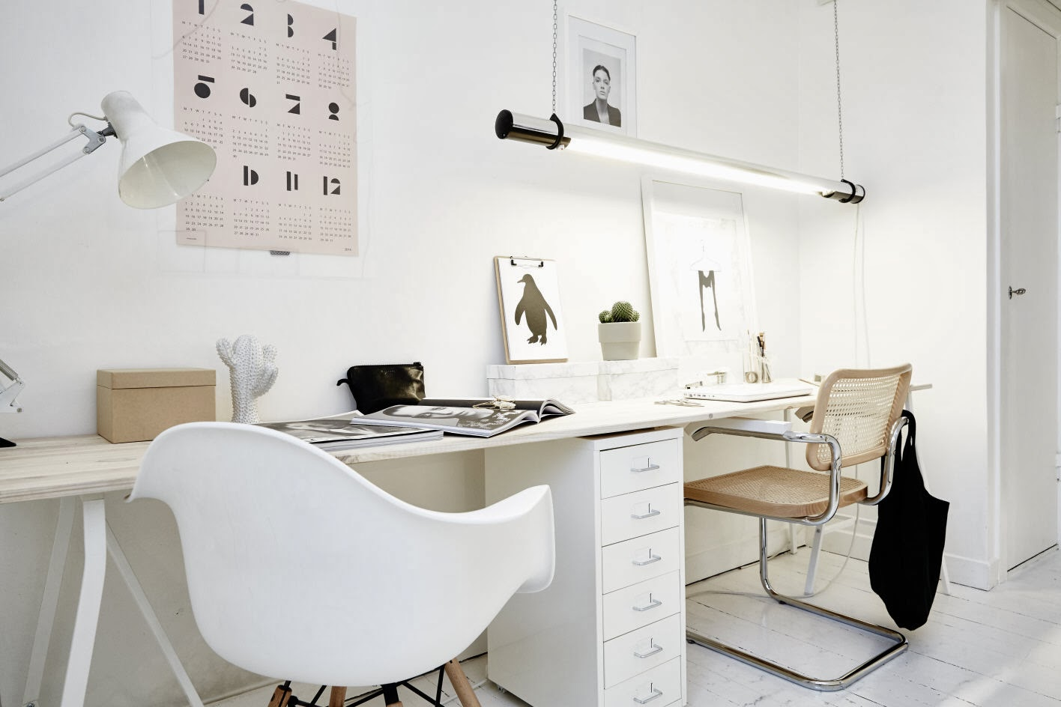
Интерьеры в скандинавском стиле содержат минимум декора и выполнены в светлых естественных тонах из простых и натуральных материалов. Офисы просторны и открыты, рабочие места четко организованы, светло-серые и бежевые цвета в оформлении мебели и стен создают позитивную атмосферу и способствуют концентрации внимания на рабочем процессе. Скандинавский стиль - это простота и естественность, которые являются одними из его неоспоримых преимуществ.

Slide 12
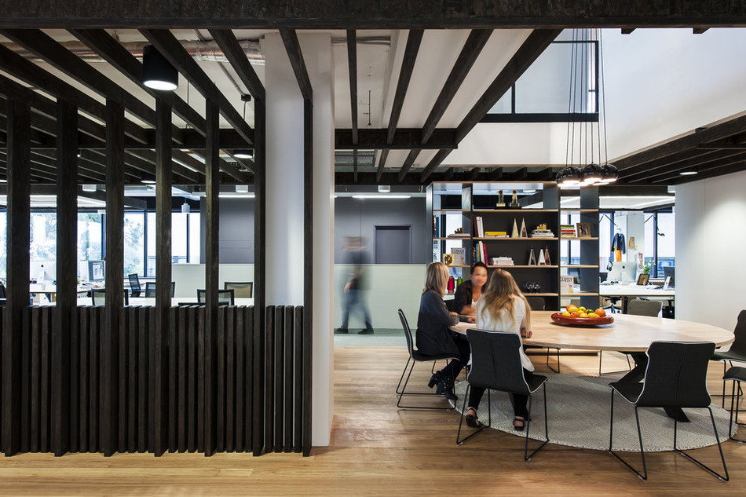

Slide 13
Итальянские системы для организации офисов основаны на принципе открытости пространства, предусматривают множество вариантов перепланировки, позволяя совершенствовать интерьер и пробовать различное оформление рабочих мест для увеличения их функциональности. Наряду с открытыми пространствами в итальянских офисах предусмотрены изолированные помещения (кабинеты руководителей, переговорные, комнаты для совещаний).
В целом итальянский стиль отличает изящество, элегантность и высокое качество всех составляющих интерьера. Дорогие материалы, эргономичные формы, светлые и воздушные шторы, картины, вазы с цветами, ковры. И все это непременно в теплой цветовой гамме, начиная от темно-коричневой мебели и заканчивая светло-бежевыми стенами.

Slide 14
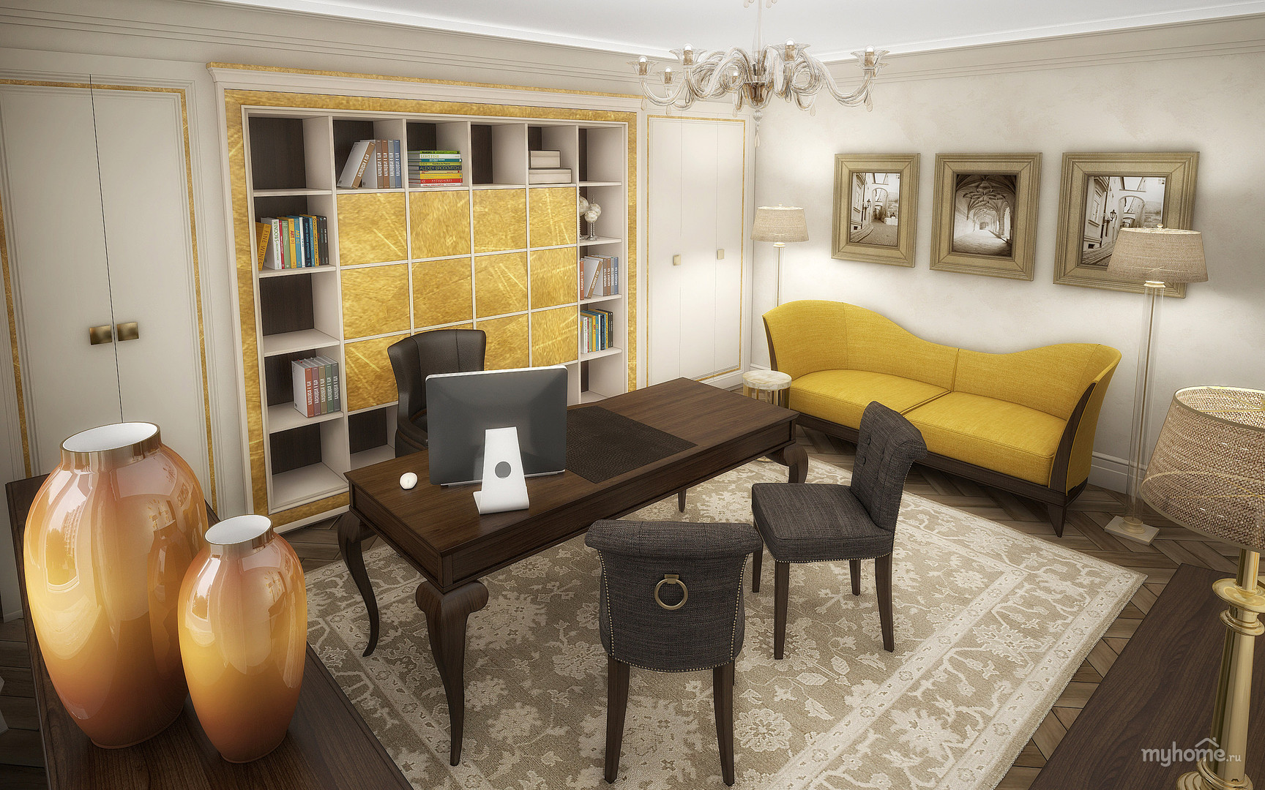
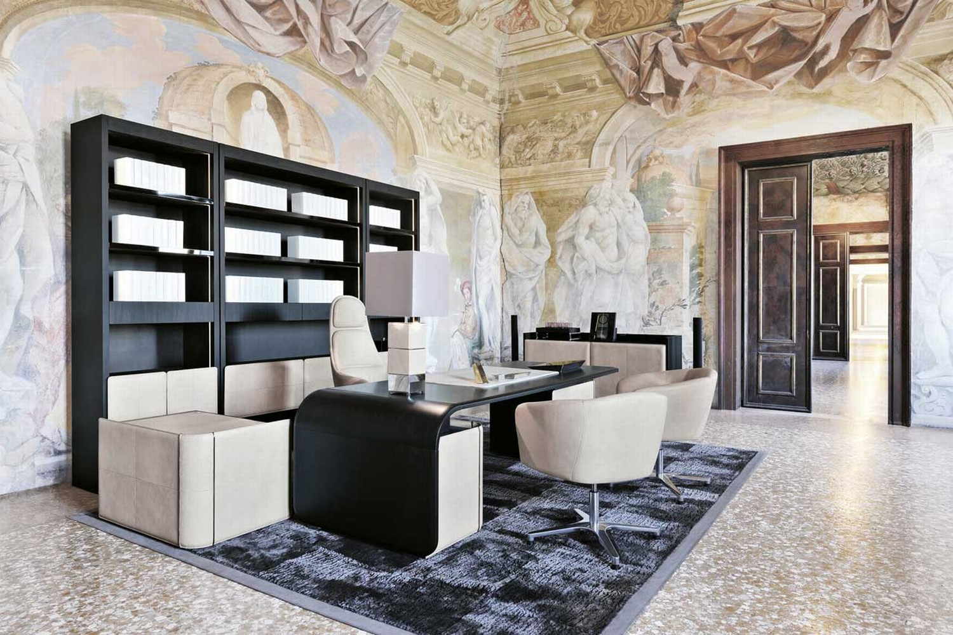

Slide 15
Английские офисы отличаются строгостью и элегантностью. При организации рабочих мест активно используется прием открытого пространства. Однако при этом переговорные комнаты и кабинеты руководителей располагаются в отдельных помещениях офиса. В классическом английском кабинете царит комфорт и умиротворение. Здесь мебель из лучших сортов дерева, дорогие офисные принадлежности, картины, вазы, антиквариат, книги, ковры. В английском стиле оформления интерьеров прослеживается не столько функциональность, сколько основательность и благородство.

Slide 16
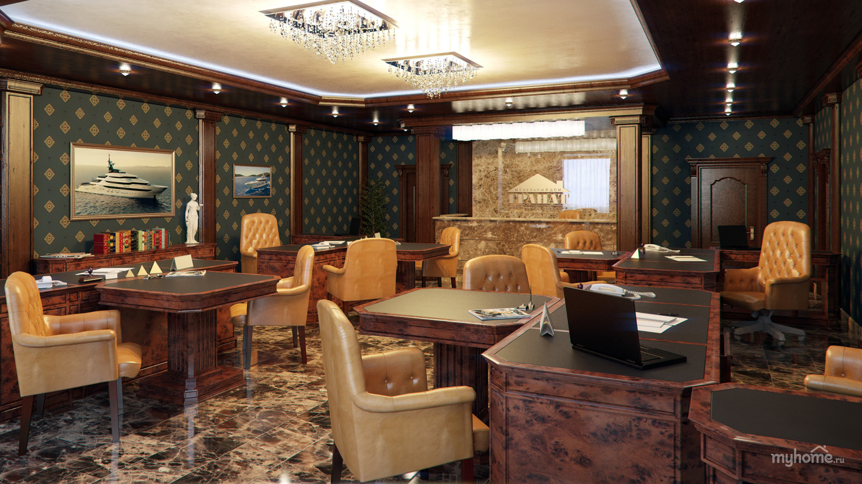
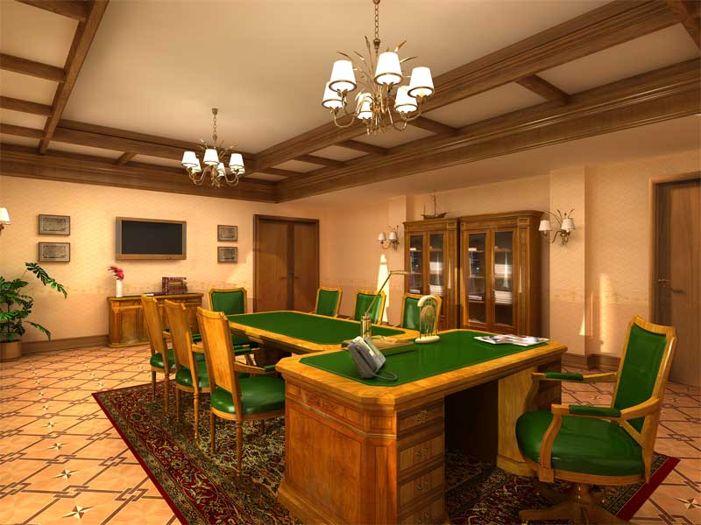
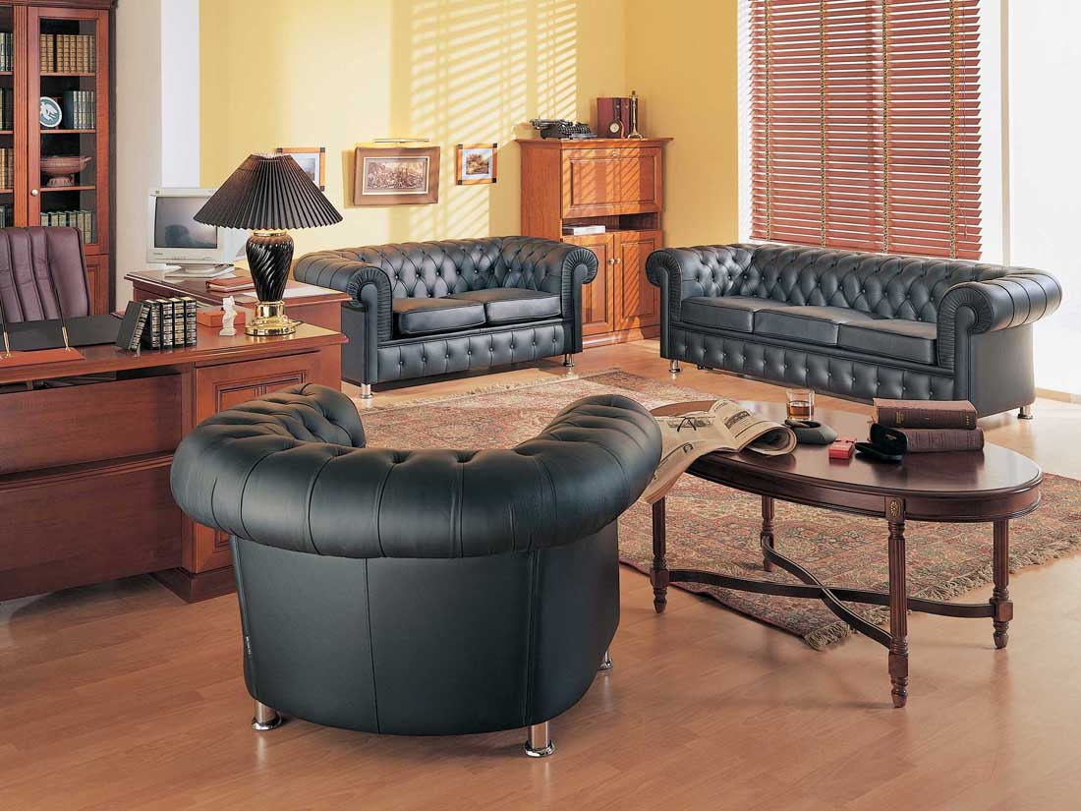

Slide 17
Японский офис
Помимо американского и европейского подходов к оформлению офиса можно выделить также японский подход. Исключительная работоспособность и трудолюбие японцев, их сдержанность, сплоченность, дисциплинированность известны всему миру. Недаром в основе интерьера в японском стиле лежит простота, логика и гармония. Для мебели характерно единство форм и материала, некоторая асимметрия и повторение элементов, преимущественно гладкие поверхности. Цвета используются в основном светлые: белый, бежевый, молочный. Для декора применяется натуральный шелк и хлопок. Стиль оформления офисов основывается на принципе функциональности и иерархичности. Каждый сотрудник занимает рабочее место именно в той площади, которая отводится ему четко в соответствии с занимаемой позицией в компании. Рядовые сотрудники рассаживаются в просторных и открытых помещениях, в которых не предусмотрено никаких перегородок. Рабочее место начальника располагается напротив. Таким образом, все сотрудники сидят лицом к начальнику, что позволяет ему в полной мере осуществлять контроль над подчиненными.

Slide 18
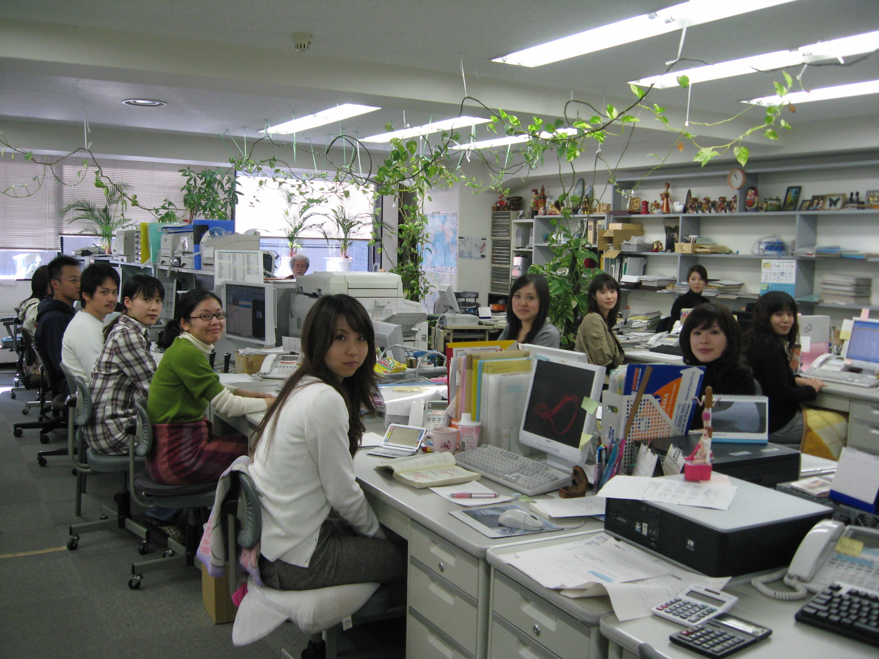
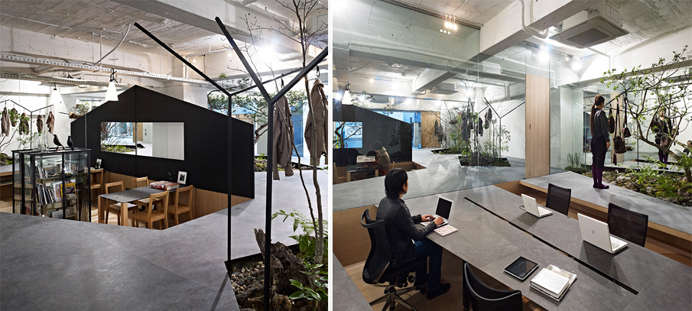

Slide 19
Популярные стили в современных офисах
Минимализм Офис в стиле минимализм — это лаконичность и простор. Ничего лишнего, минимум мебели, максимум пространства. Все продумано до мелочей, здесь ничего не отвлекает от работы. Мебель простая и функциональная, с продуманной системой хранения документов. Офисные столы, стулья, шкафы гармонично вписываются в интерьер, не привлекая к себе внимания. Освещение спокойное и рассеянное, что создает некую воздушность. Довольно часто используется панорамное остекление. Цветовая гамма светлая, мебель на несколько тонов темнее. Декор практически отсутствует.
Освещение спокойное и рассеянное, что создает некую воздушность. Довольно часто используется панорамное остекление. Цветовая гамма светлая, мебель на несколько тонов темнее. Декор практически отсутствует.

Slide 20
Популярные стили в современных офисах минимализм

Slide 21
Популярные стили в современных офисах
Модерн Изящество и красота, изогнутые плавные линии, имитация природных узоров. По сравнению с минимализмом, модерн зачастую уступает по функционалу. Такой стиль делает помещение элегантным и привлекательным.
Предпочтение отдается мягким оттенкам: бежевый, голубой, серый, зеленый. Все цвета, которые встречаются в естественной среде. Благодаря этому, создается спокойная рабочая атмосфера. Мебель чаще всего сделана на заказ из натуральных материалов. Даже если это и фабричное производство, должно оставаться впечатление именно эксклюзивности. Никаких жестких линий. Столы, стулья, шкафы с закругленными углами. Сложная резьба и различные украшения – главные характеристики для мебели в стиле модерн. В таком офисе вы обнаружите одну большую классическую люстру, где присутствуют различные элементы украшений. А на рабочих столах сотрудников небольшие настольные лампы, в едином дизайне с люстрой. Также можно использовать и точечные светильники.

Slide 22
Популярные стили в современных офисах модерн

Slide 23
Популярные стили в современных офисах
Hi-Tech (Хай-тек) Ультрасовременные технологии, функциональность и креатив – основные черты в стиле хай-тек. Полное отсутствие декоративных элементов.
Основную роль играет освещение на потолке и дополнительно на рабочих местах сотрудников. Светильники крепятся на кронштейнах или подставках. Мебель современная и эргономичная, удобное расположение. Кресло анатомической формы, столы, криволинейной угловой формы. Все что необходимо находиться на «расстоянии вытянутой руки». Пространство разделятся мобильными перегородками, они используются для зоны переговоров, кабинета начальника.

Slide 24
Популярные стили в современных офисах Hi-Tech (Хай-тек)

Slide 25
Популярные стили в современных офисах
Техно-арт Такой стиль могут позволить себе самые смелые и современные компании. Акценты делаются на ярко-кислотные цвета, ломаные линии и нестандартную отделку стен.
Различные архитектурные элементы, которые специально утяжеляют пространство –мансарды, колонны, многоуровневые потолки. Двери, как и окна, могут быть непривычной формы.

Slide 26
Популярные стили в современных офисах Техно-арт

Slide 27
Популярные стили в современных офисах
Лофт Просторное офисное помещение, не разделенное никакими перегородками или стеной. Высокие потолки и большие окна. В целом стиль лофт создает впечатление «недоделанности». Грубая отделка, которая больше свойственна производственным помещением, нежели офису.
Бетонная стена, потолочные балки, коммуникации, которые специально выставлены на всеобщее обозрение. Именно эти черты характерны для такого стиля. Лофт приветствует сочетание старого и нового. Кирпичная стена и стеклянные отделки, дизайнерская мебель и антикварная настольная лампа.

Slide 28
Популярные стили в современных офисах Лофт

